Slide 1
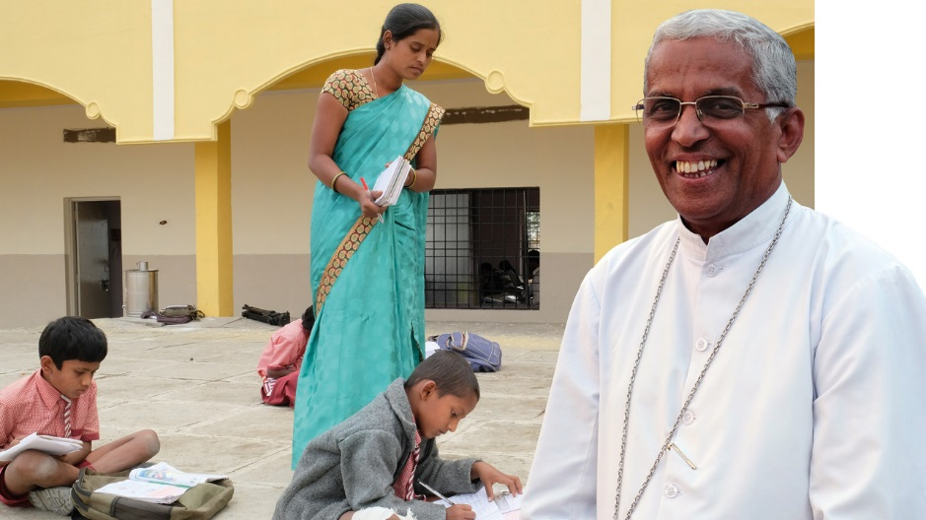
LITURGIE DU DIMANCHE DE LA MISSION UNIVERSELLE
INDE
RAYONNER DIEU
SERVIR LA VIE

